Slide 1
2.4 ความเร่ง(Acceleration)
(1)คืออัตราการเปลี่ยนความเร็ว
(2)คือความเร็วที่เปลี่ยนไปในหนึ่งหน่วยเวลา
(3)คือค่าที่บอกว่า ความเร็วเปลี่ยนไปเท่าไร ใน 1 วินาที
พิจารณาจากคำนิยาม
ความเร่ง 4 เมตร/วินาที² หมายถึง
ความเร็วเพิ่มขึ้น 4 m/s ทุกๆ 1 วินาที
ความเร่ง - 2 เมตร/วินาที² หมายถึง
ความเร็ว ลดลง 2 m/s ทุกๆ 1 วินาที

Slide 2

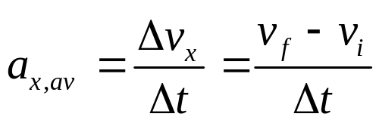
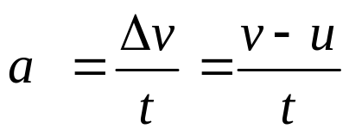

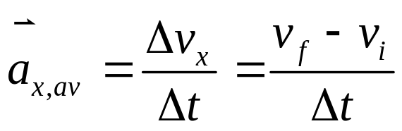
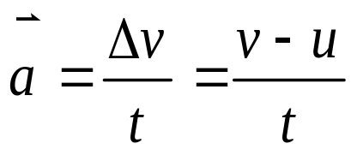

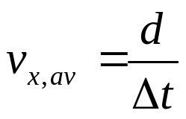
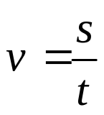

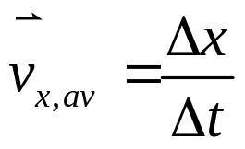
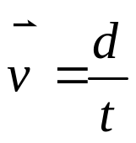
ทบทวนหัวข้อที่ผ่านมา

Slide 3
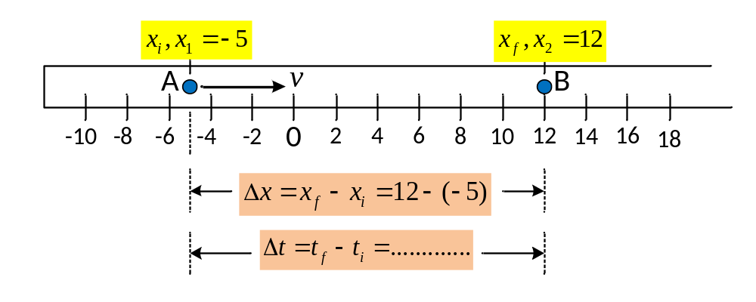
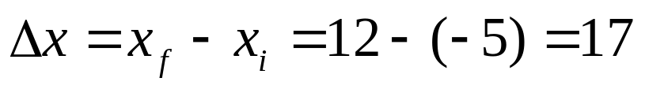
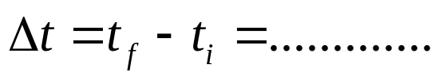
ซักซ้อมการใช้สัญลักษณ์
จากภาพ แสดงการเคลื่อนที่
ของวัตถุหนึ่ง เริ่มจากตำแหน่ง
A(-5 ) ไปทางขวา(+x)
ถึงตำแหน่ง B(+12)
การกระจัด
เวลา

Slide 4
ตัวอย่าง 1 สังเกตวัตถุชิ้นหนึ่ง เริ่มเคลื่อนที่ด้วยความเร็ว 10 เมตร/วินาทีและมี ความเร่งเป็น 5 เมตร/(วินาที)² สังเกตนาน 4 วินาที วัตถุจะมีความเร็วเท่าไร
ตัวอย่าง 2 วัตถุหนึ่งเริ่มเคลื่อนที่ด้วย ความเร่ง 3 เมตร/(วินาที)²นานเท่าเท่าไรวัตถุจะมีความเร็วเป็น 18 เมตร/วินาที

Slide 5
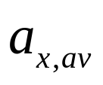

2.4.1 ความเร่งเฉลี่ย
คือ ความเร่งในช่วงเวลาหนึ่งๆ เขียนแทนด้วยสัญลักษณ์นี้
คำถามที่ 1 วัตถุเคลื่อนที่ด้วยความเร่ง ลบ วัตถุจะเคลื่อนที่ในลักษณะใด
ก. ช้าลง
ข. ช้าลงจนหยุดนิ่ง
ค. ช้าลงจนหยุดแล้วเร็วขึ้น

Slide 6
คำถามที่ 2 การเคลื่อนที่ในข้อใดต่อไปนี้ที่ความเร่งของวัตถุเป็นศูนย์
ก. เคลื่อนที่เป็นวงกลมด้วยอัตราเร็วคงตัว
ข. เคลื่อนที่เป็นเส้นตรงด้วยอัตราเร็วคงตัว
ค. การไถลลงตามพื้นเอียงลื่นที่ไม่มีแรงเสียดทาน
ง. การตกลงตรงๆ ในแนวดิ่ง โดยไม่มีแรงต้านอากาศ
คำถามที่ 3 รถยนต์คันหนึ่งเริ่มเคลื่อนที่จากหยุดนิ่ง โดยอัตราเร็วเพิ่มขึ้น
2 เมตร/วินาที ทุก 1 วินาที เมื่อสิ้นวินาทีที่ 5 รถจะมีอัตราเร็วเท่าใด
1. 5 m/s 2. 10 m/s 3. 15 m/s 4. 20 m/s

Slide 7
ตัวอย่างที่ 3 ในการแข่งขันจักรยานยนต์ครั้งหนึ่ง สังเกตรถคันหนึ่ง
แล่นด้วยความเร็ว 20 m/s ไปทางทิศตะวันออก ให้คำนวณความเร่ง
เฉลี่ยของรถคันนี้ เมื่อเวลาผ่านไป 5.0 s ในกรณีต่างๆ ต่อไปนี้
กรณีที่ 1 รถมีความเร็ว 60 m/s ในทางทิศตะวันออก
กรณีที่ 2 รถมีความเร็ว 10 m/s ในทางทิศตะวันออก
กรณีที่ 3 รถมีความเร็ว 30 m/s ในทางทิศตะวันตก
กรณีที่ 4 รถมีความเร็ว 0 m/s

Slide 8
ตัวอย่างที่ 4 เตะลูกบอลอัดเข้าข้างกำแพง ด้วย อัตราเร็ว 10 เมตรต่อวินาที ลูกบอลกระทบกำแพง นาน 0.1วินาที ลูกบอลสะท้อนกลับด้วยอัตราเร็วเท่าเดิม และ อยู่ในแนวการเคลื่อนที่เดิม จงหา ขนาดของความเร่ง
แนวคิด

Slide 9
ตัวอย่างที่ 5 ข้อใดที่วัตถุมีความเร่งไปทางซ้าย (O-NET)
1. วัตถุเคลื่อนที่ไปทางขวาแล้วเคลื่อนที่เร็วขึ้น
2. วัตถุเคลื่อนที่ไปทางขวาแล้วเคลื่อนที่ช้าลง
3. วัตถุเคลื่อนที่ไปทางซ้ายแล้วเคลื่อนที่ช้าลง
4. วัตถุเคลื่อนที่ไปทางซ้ายแล้วหยุด

